Slide 1
仁 愛 高 農
新 設 冷 暖 氣 機 專 案
高玉萍
王貴香
蘇曉菁
鄭冠穎

Slide 2
「新設冷暖機專案」緣起
Why
氣候暖化，溫度遽變
仁農高海拔，夏季雖涼爽，但極端氣候冬季酷寒
What
申請裝設冷暖氣機，讓學生有好的學習環境品質
How
向教育部國民及學前教育署(國教署)申請經費補助裝設冷暖機
延伸出之必要工程經費則由校方編列預算勻支
配合班班有冷氣政策

Slide 3
專案利害關係人
專案經理-教務主任
贊助人-
國教署
設計監造廠商
工程
承包廠商
業務承辦-設備組長

Slide 4
專案利害關係人(校內)
學務主任
庶務組長
校長/祕書
校內利害關係人
老師/學生
各科主任
總務主任
主計主任
輔導主任、
實習主任…

Slide 5
經費補助重點
(一)僅補助目前有做為教學使用之普通教室、專科教室、圖
書館。
(二)僅補助補助對象中尚未裝設冷氣者。
(三)專科教室面積，系以普通教室面積乘以1.5至2倍為原則

Slide 6
申請項目
申請項目 | 間數
普通教室新設冷暖氣 | 20
專科教室新設冷暖氣 | 10
圖書館新設冷暖氣 | 0
總計 | 30

Slide 7
經費預算表(單位：千元)
名稱 | 110年度教育部國民及學前教育署補助 國立高級中等學校新設冷氣改善計畫
地點 | 國立仁愛高級農業職業學校
項次 | 項目及說明 | 單位 | 數量 | 單價 | 複價 | 備註
壹 | 電力改善工程 | 式 | 1 | 2,500 | 2,500
貳 | 普通教室新設冷暖氣 | 間 | 20 | 90 | 1,800
參 | 專科教室新設冷暖氣 | 間 | 10 | 135 | 1,350 | 90*1.5
肆 | 圖書館新設冷暖氣 | 間 | 0 | 90 | 0
伍 | 配電箱 | 個 | 30 | 10 | 300
 | 總計(壹+貳+參) |  |  |  | 5,950

Slide 8
專案期程
(計畫總計需執行210天，並應於110年12月底前完工 )
預定工作項目 | 預定工作期程 | 備註
計畫申請 | 110年3月 | 提出申請
計畫核定 | 110年5月 | 已核定
委託技術服務設計規劃 | 110年6月 | 遴選設計監造廠商
工程招標 | 110年7月 | 總務處庶務組
施工並完工 | 110年8-10月 | 承包廠商
驗收、核銷 | 110年11月 | 總務處、主計室、 校內會辦單位、 承包廠商、設計監造廠商

Slide 9
專案管理範疇-
第一階段：需求分析評估階段
需求分析
現況
收集歷年冬夏溫度
辨別利害關係人
實務分析
召開會議
實際場堪
提出需求

Slide 10
專案管理範疇-
第二階段：規劃階段
規劃階段
庶務組招標
監造廠商
監造廠商
設計規劃
決策會議
召開/執行
召開會議
實際場堪
設計評估/
線路配置
監造
承包廠商
回報進度

Slide 11
專案管理範疇-
第三階段：採購階段
採購階段
公開招標承包廠商
開標/決標
簽約
承包廠商
開工
報告書
施工計畫書
品質管理
計畫書

Slide 12
專案管理範疇-
第四階段：驗收階段
驗收
承包廠商
提供完工報告書
申請驗收
庶務組
簽請校長指派主驗人
主計室
監造廠商
主驗人
決定驗收
日期
現場監驗
協驗
主責驗收

Slide 13
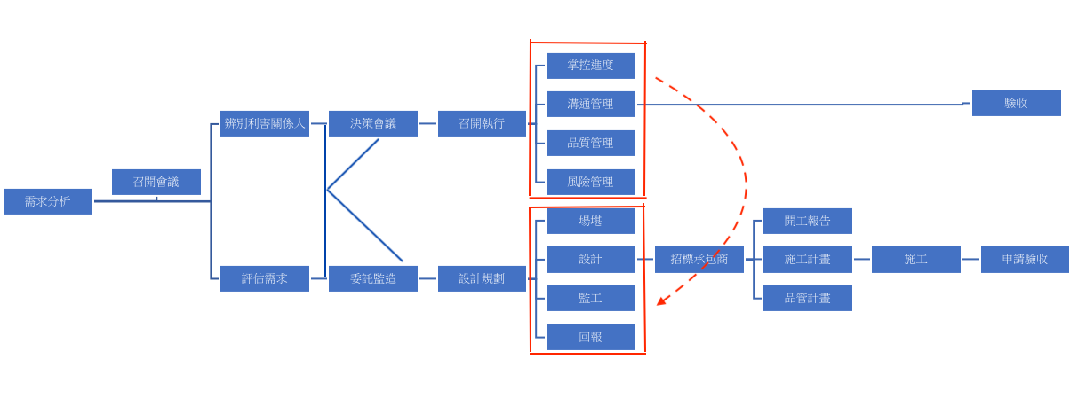
專案時程網絡圖

Slide 14
責任矩陣(R：負責； S：支援/協助)
任務 | 教務主任 | 教學設 備組長 | 總務主任 | 庶務組長 | 主計主任 | 監造廠商 | 承包廠商
評估統整需求 |  | Ｒ |  | Ｓ
撰寫計畫 |  | Ｒ
溝通管理 | Ｒ | Ｓ |  | Ｓ
採購與招標 |  | Ｒ |  | Ｒ | Ｓ
審核預算 |  |  |  |  | R
招標文件/合約擬訂/簽約 |  | Ｓ | Ｓ | Ｒ | Ｓ
設計監造 |  |  | Ｓ | Ｓ | Ｓ | Ｒ
施工品質管理 |  |  |  | Ｓ |  | Ｓ | Ｒ
工程進度監控 |  | Ｓ |  | Ｒ |  | Ｓ
用料採購 |  |  | Ｓ | Ｓ | Ｓ | Ｓ | Ｒ
風險控管 |  | Ｓ | Ｓ | Ｒ |  | Ｓ
經費核銷 |  |  |  | Ｓ | Ｒ | Ｓ | Ｓ
驗收 | Ｒ |  |  |  | Ｓ | Ｓ | Ｓ
提交結案報告 |  |  | Ｓ | Ｒ | Ｓ

Slide 15
品質管理
承包廠商
庶務組
統籌管理
開工報告書
施工計畫書
品質管理計畫書

Slide 16
風險管理
No. | 風險 名稱 | 風險內容描述 | 影響評估 | 風險等級 | 風險 負責人 | 風險處理方式
1 | 設計監造廠商招標延遲 | 裝設冷氣前需做電力改善工程，若監造廠商招標延遲，冷氣工程就會延遲。 | 高 | 低 | 庶務 組長 | 列入平時考核
2 | 設計監造得標廠商延遲履約 | 施工圖說及預算表延遲交貨或經校方審查仍需修正，致延長交貨期程 | 高 | 中 | 設計監造得標廠商 | 列入合約規範

Slide 17
風險管理
No. | 風險 名稱 | 風險內容描述 | 影響評估 | 風險等級 | 風險 負責人 | 風險處理方式
3 | 招標不易 | 仁農位於偏鄉，招商不易，流標會導致工程進度延宕，影響學生上課教室的使用。 | 高 | 高 | 庶務 組長 | 逕向廠商邀標
4 | 施工品質低落 | 標案採價格標，倘底價合理，廠商恐有降低品質，不能誠信履約之虞。 | 高 | 高 | 施工 廠商 | 落實驗收程序，確保每個項目皆要符合合約內容。

Slide 18
風險管理
No. | 風險 名稱 | 風險內容描述 | 影響評估 | 風險等級 | 風險 負責人 | 風險處理方式
5 | 買不到冷氣 | 工程發包出去，卻買不到合適功能、價格的冷氣 | 高 | 高 | 施工 廠商 | 1.接受同品質產品或減價收受。 2.建立罰則。 以上由合約規範，另要求監造單位落實材料送審程序。
6 | 施工造成師生上課權益 | 學校工程施工、噪音與粉塵影響學生健康與學習成效，亦有師生安全之虞。 | 高 | 高 | 施工 廠商 | 1.要求廠商將噪音較大的工程，儘量安排於非上課時間施工。 2.施工區設置防護罩，以利減少粉塵影響。

Slide 19
風險管理
No. | 風險 名稱 | 風險內容描述 | 影響評估 | 風險等級 | 風險 負責人 | 風險處理方式
7 | 新冠疫情影響採購案進度 | 因COVID-19疫情持續嚴峻，致影響廠商備標或履約者，各項執行相關事宜 | 高 | 高 | 校方、 設計監造及施工廠商 | 1.技術服務採購案 ：個案若有實際需要，亦得合意變更調整契約工作內容或工作流程。 2.工程採購案:因防疫需求而有停工必要性者，得由雙方(校方及施工廠商)協議停工。

Slide 20
謝謝聆聽

